Slide 1
多线程 RunLoop
MJ
http://weibo.com/exceptions

Slide 2

什么是RunLoop
从字面意思看
运行循环
跑圈
基本作用
保持程序的持续运行
处理App中的各种事件（比如触摸事件、定时器事件、Selector事件）
节省CPU资源，提高程序性能：该做事时做事，该休息时休息
......

Slide 3
如果没有RunLoop
int main(int argc, char * argv[]) {
NSLog(@"execute main function");
return 0;
}
程序开始
程序结束
没有RunLoop的情况下
第3行后程序就结束了

Slide 4
如果有了RunLoop
int main(int argc, char * argv[]) {
BOOL running = YES;
do {
// 执行各种任务，处理各种事件
// ......
} while (running);
return 0;
}
程序开始
持续运行
有RunLoop的情况下
由于main函数里面启动了个RunLoop，所以程序并不会马上退出，保持持续运行状态

Slide 5
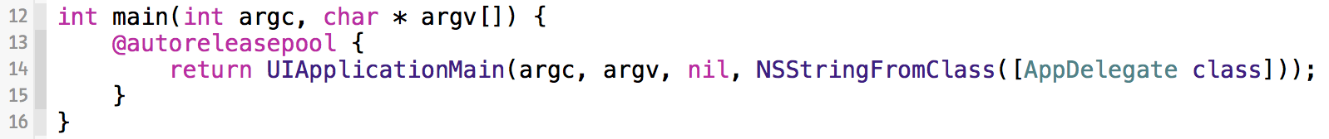
main函数中的RunLoop
第14行代码的UIApplicationMain函数内部就启动了一个RunLoop
所以UIApplicationMain函数一直没有返回，保持了程序的持续运行
这个默认启动的RunLoop是跟主线程相关联的

Slide 6
RunLoop对象
iOS中有2套API来访问和使用RunLoop
Foundation
NSRunLoop
Core Foundation
CFRunLoopRef
NSRunLoop和CFRunLoopRef都代表着RunLoop对象
NSRunLoop是基于CFRunLoopRef的一层OC包装，所以要了解RunLoop内部结构，需要多研究CFRunLoopRef层面的API（Core Foundation层面）

Slide 7
RunLoop资料
苹果官方文档
https://developer.apple.com/library/mac/documentation/Cocoa/Conceptual/Multithreading/RunLoopManagement/RunLoopManagement.html
CFRunLoopRef是开源的
http://opensource.apple.com/source/CF/CF-1151.16/

Slide 8
RunLoop与线程
每条线程都有唯一的一个与之对应的RunLoop对象
主线程的RunLoop已经自动创建好了，子线程的RunLoop需要主动创建
RunLoop在第一次获取时创建，在线程结束时销毁

Slide 9
获得RunLoop对象
Foundation
[NSRunLoop currentRunLoop]; // 获得当前线程的RunLoop对象
[NSRunLoop mainRunLoop]; // 获得主线程的RunLoop对象
Core Foundation
CFRunLoopGetCurrent(); // 获得当前线程的RunLoop对象
CFRunLoopGetMain(); // 获得主线程的RunLoop对象

Slide 10
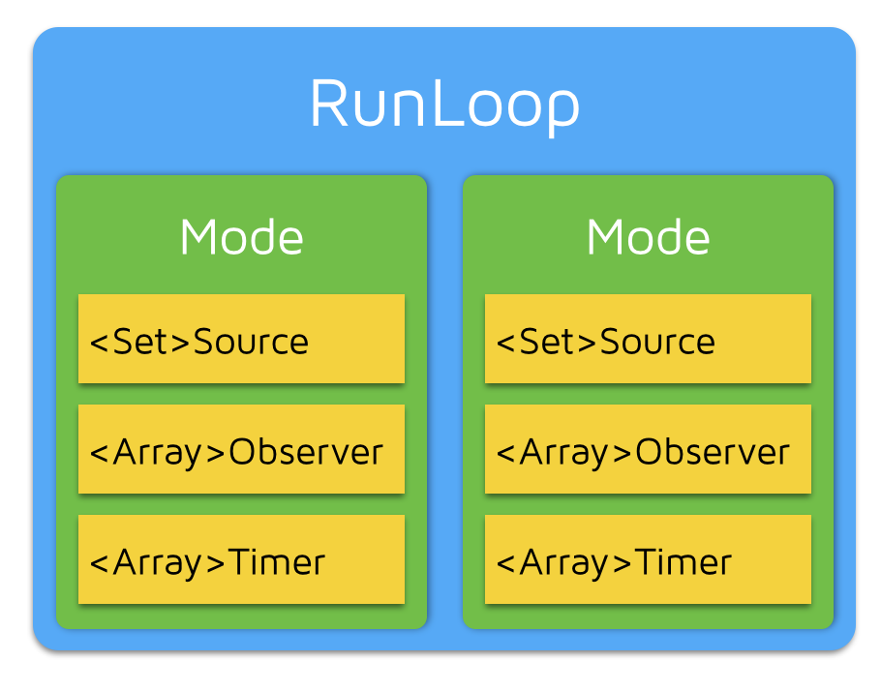
RunLoop相关类
Core Foundation中关于RunLoop的5个类
CFRunLoopRef
CFRunLoopModeRef
CFRunLoopSourceRef
CFRunLoopTimerRef
CFRunLoopObserverRef

Slide 11
CFRunLoopModeRef
CFRunLoopModeRef代表RunLoop的运行模式
一个 RunLoop 包含若干个 Mode，每个Mode又包含若干个Source/Timer/Observer
每次RunLoop启动时，只能指定其中一个 Mode，这个Mode被称作 CurrentMode
如果需要切换Mode，只能退出Loop，再重新指定一个Mode进入
这样做主要是为了分隔开不同组的Source/Timer/Observer，让其互不影响

Slide 12
CFRunLoopModeRef
系统默认注册了5个Mode:
kCFRunLoopDefaultMode：App的默认Mode，通常主线程是在这个Mode下运行
UITrackingRunLoopMode：界面跟踪 Mode，用于 ScrollView 追踪触摸滑动，保证界面滑动时不受其他 Mode 影响
UIInitializationRunLoopMode: 在刚启动 App 时第进入的第一个 Mode，启动完成后就不再使用
GSEventReceiveRunLoopMode: 接受系统事件的内部 Mode，通常用不到
kCFRunLoopCommonModes: 这是一个占位用的Mode，不是一种真正的Mode

Slide 13
CFRunLoopSourceRef
CFRunLoopSourceRef是事件源（输入源）
以前的分法
Port-Based Sources
Custom Input Sources
Cocoa Perform Selector Sources
现在的分法
Source0：非基于Port的
Source1：基于Port的

Slide 14
CFRunLoopTimerRef
CFRunLoopTimerRef是基于时间的触发器
基本上说的就是NSTimer

Slide 15
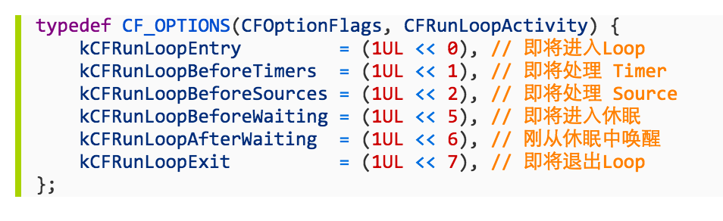
CFRunLoopObserverRef
CFRunLoopObserverRef是观察者，能够监听RunLoop的状态改变
可以监听的时间点有以下几个

Slide 16
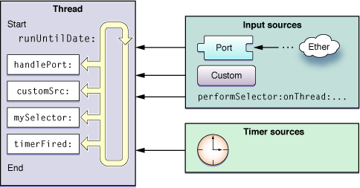
RunLoop处理逻辑-官方版

Slide 17
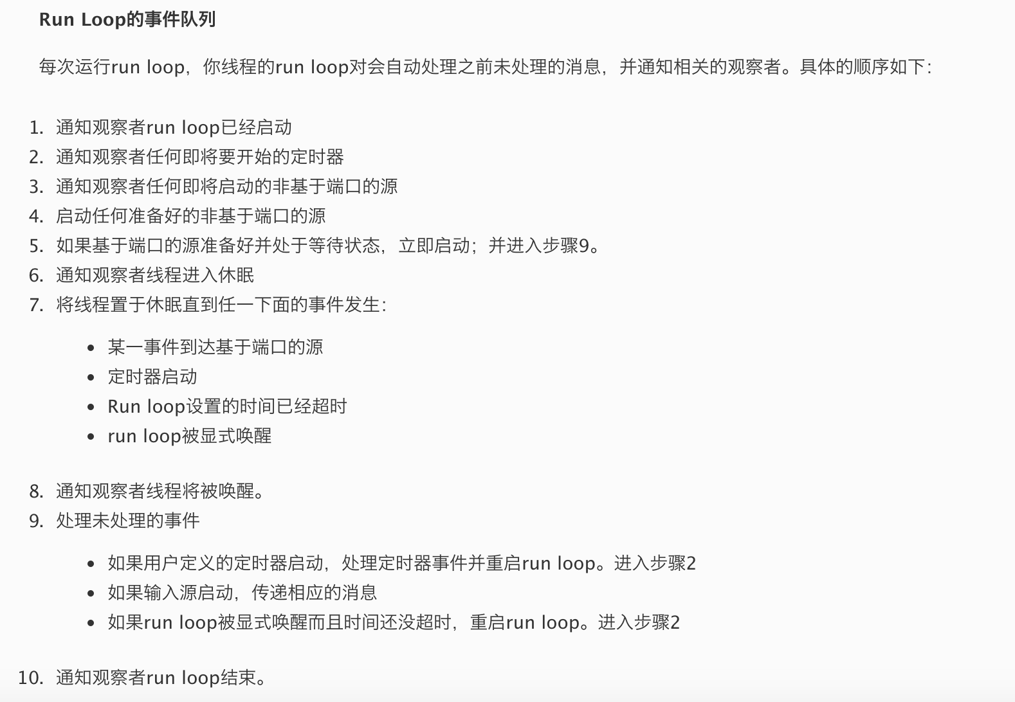
RunLoop处理逻辑-官方版

Slide 18
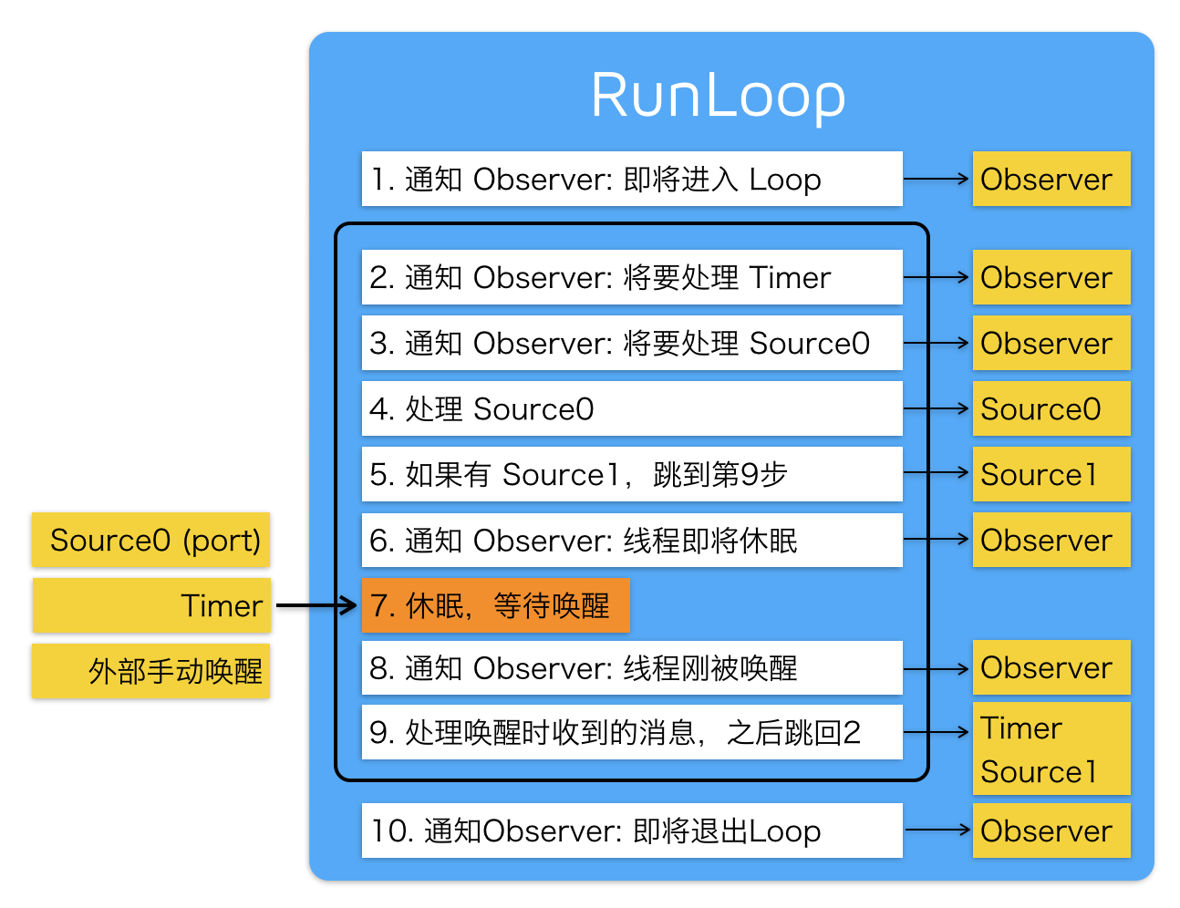
RunLoop处理逻辑-网友整理版

Slide 19
RunLoop应用
NSTimer
ImageView显示
PerformSelector
常驻线程
自动释放池

